Slide 1
基于局部信息的矩阵分解 推荐系统
王科强
华东师范大学
计算机科与软件工程学院
2017年03月11日

Slide 2
提纲
引言
基于加权局部矩阵分解的商品推荐
基于多主题矩阵分解的评分预测
时间和频率感知的个性化标签推荐
总结和展望

Slide 3
提纲
引言
基于加权局部矩阵分解的商品推荐
基于多主题矩阵分解的评分预测
时间和频率感知的个性化标签推荐
总结和展望

Slide 4

引言

Slide 5
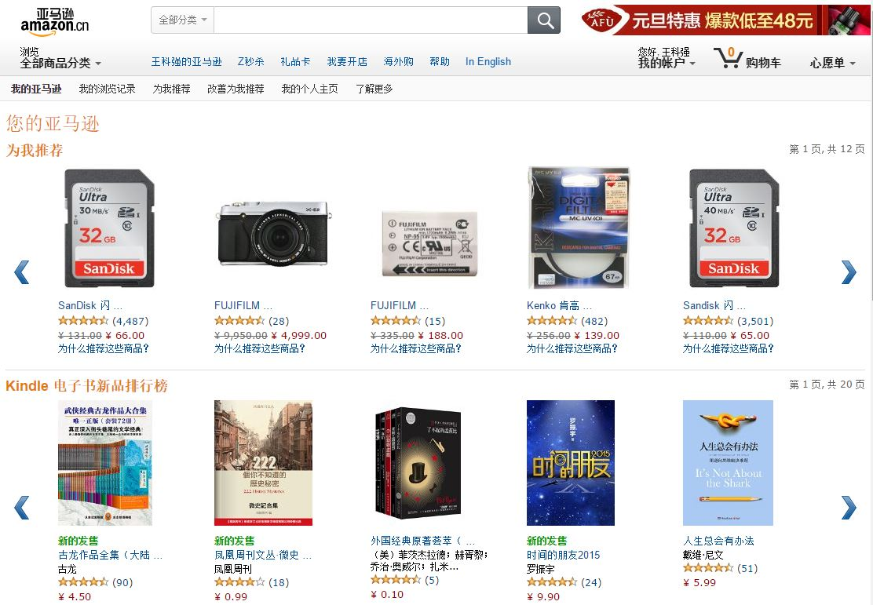
引言

Slide 6
引言
两个推荐经典问题
评分预测
依据用户的历史评分数据，预测用户对未评分商品的评分
餐馆打分，电影评分，电商商品打分等
商品推荐
依据用户的历史数据(包括浏览，购买，评分等数据)，推荐用户潜在感兴趣的商品排序列表
音乐推荐，购买推荐，POI推荐等
Notes:
餐馆的打分，淘宝的打分就很重要了

Slide 7
引言
主要的协同过滤方法
K近邻类算法
User KNN, Item KNN
矩阵分解类算法
基于点：SVD, Biased MF, PMF, NMF…
基于排序：BPR 类算法
概率图模型类算法
最大似然估计：Aspect Model, PLSA, Co-Clustering…
贝叶斯估计：LDA, BUCM, BC…

Slide 8
提纲
引言
基于加权局部矩阵分解的商品推荐
基于多主题矩阵分解的评分预测
时间和频率感知的个性化标签推荐
总结和展望

Slide 9
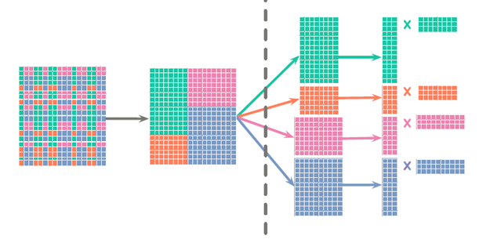
基于加权局部矩阵分解的商品推荐
基于局部的矩阵分解算法
数据局部性质
POI推荐：在同一个区域的用户访问的POI也类似
电影推荐：儿童用户喜欢看卡通类电影
子矩阵选择
子矩阵分解

Slide 10
背景介绍
基于局部的矩阵分解算法
优点
对数据局部性质建模
缓解稀疏性问题
更加容易并行地进行矩阵分解
两个需要解决的主要问题
子矩阵选择问题
子矩阵权重问题

Slide 11
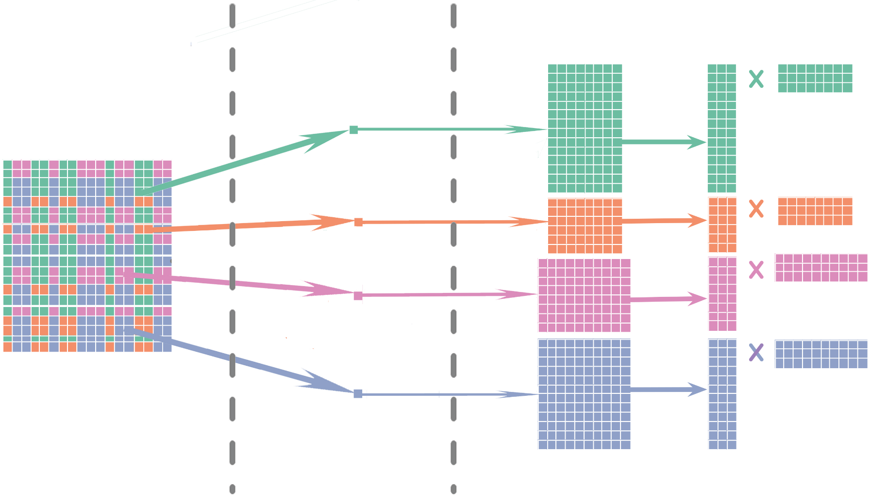
基于加权局部矩阵分解的商品推荐
基于评分预测中LLORMA的方法
随机选择
相似度计算
原始矩阵
锚点
子矩阵
SVD

Slide 12
基于加权局部矩阵分解的商品推荐
本文的商品排序的方法
折扣加权集合覆盖
相似度计算
原始矩阵
锚点
子矩阵
WMF

Slide 13
基于加权局部矩阵分解的商品推荐
本文的商品排序的方法
折扣加权集合覆盖
相似度计算
针对局部WMF的优化算法
原始矩阵
锚点
子矩阵
WMF

Slide 14
锚点选择
锚点选择
锚点与其他数据点相似度越大越好，覆盖越厚
锚点与越多的数据点相似越好，覆盖越大
相似度
相似度度量
Cosine相似度
Pearson相关系数
核函数(LLORMA 方法)
Epanechnikov 核函数
三角核函数
无论相似度度量还是核函数结果差距不大

Slide 15
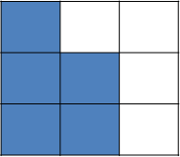
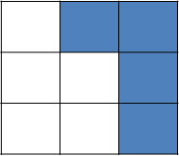
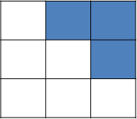

锚点选择
集合覆盖问题
$i$ 是锚点，$A_{i}$是锚点$i$覆盖的集合数据点
9/20

Slide 16
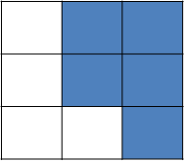
锚点选择
集合覆盖问题
$i$ 是锚点，$A_{i}$是锚点$i$覆盖的集合数据点
？
覆盖越厚越好
9/20

Slide 17
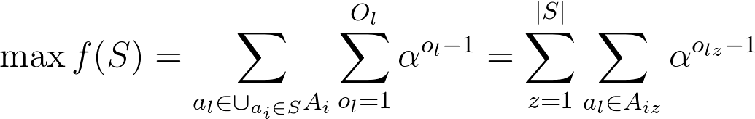

锚点选择
折扣累计集合覆盖
类似信息检索中评价标准DCG的思想
$O_{l}代表$的是该数据点被覆盖的次数
与集合覆盖类似，该函数可以证明符合次模性质和单调性，使用贪心算法求解可以有1-1/e的近似最优解保证

Slide 18


目标函数
局部目标函数
最终近似矩阵
子矩阵权重
数据点权重
平方误差

Slide 19
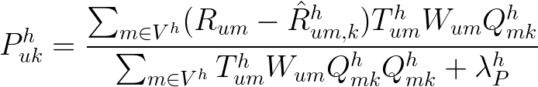
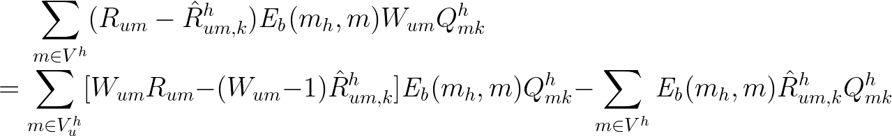
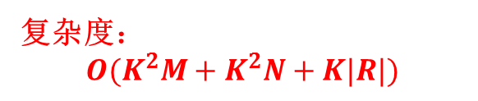
优化算法
交替最小二乘
复杂度很高
复杂度：
$$O(K^{2}M+K^{2}N+K|R|)$$
可以预先计算

Slide 20
实验
数据集
Foursquare: 2321个用户，5596个POI， 19w个签到
Gowalla: 10162个用户，24238个POI，45w个签到
评价指标
Precision@10
Recall@10
对比方法
MP:根据最流行的POI进行推荐
KNN: K近邻算法，分为基于User的和基于Item的
WMF: 加权矩阵分解
LWMF: 本文的方法，分为基于User的，基于Item的和基于两者的

Slide 21
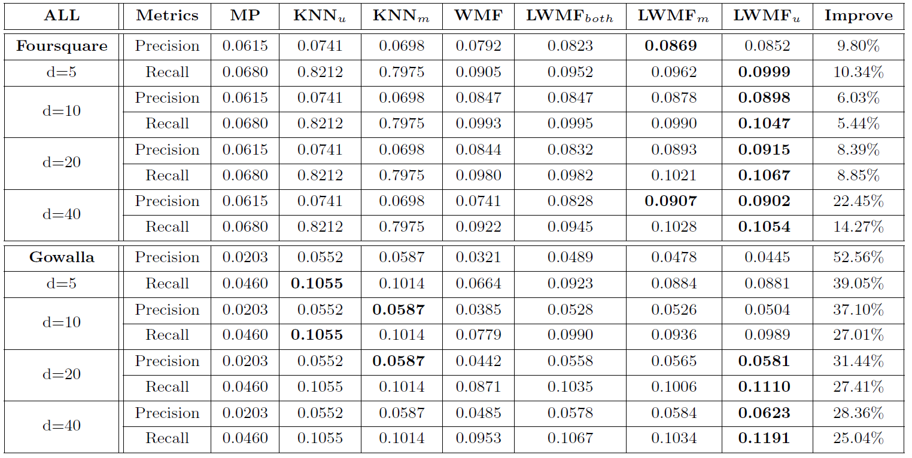
实验
在因子维度足够大的时候，WMF的方法要好于KNN；
隐藏向量因子维度也不是越大越好；
基于User的LWMF效果最好，相比于WMF至少有10%的提高

Slide 22
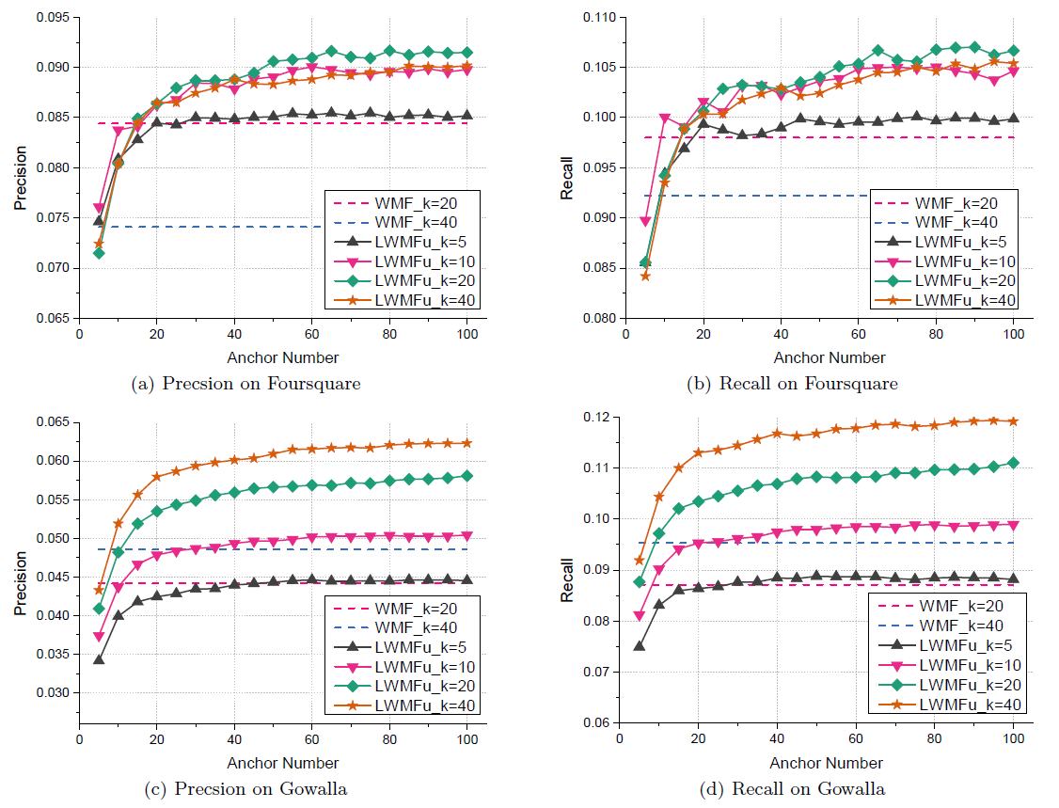
锚点个数对实验结果的影响
随着锚点个数的增多，LWMF的效果变好，说明子矩阵的增多和覆盖，能够提升推荐效果
但随着锚点个数增多，性能提高越来越少，结果性能上符合次模性质
统计结果中，在锚点10-20之间，子矩阵覆盖原始矩阵一次
锚点到达60的时候，接近收敛，性能差不多达到最高

Slide 23
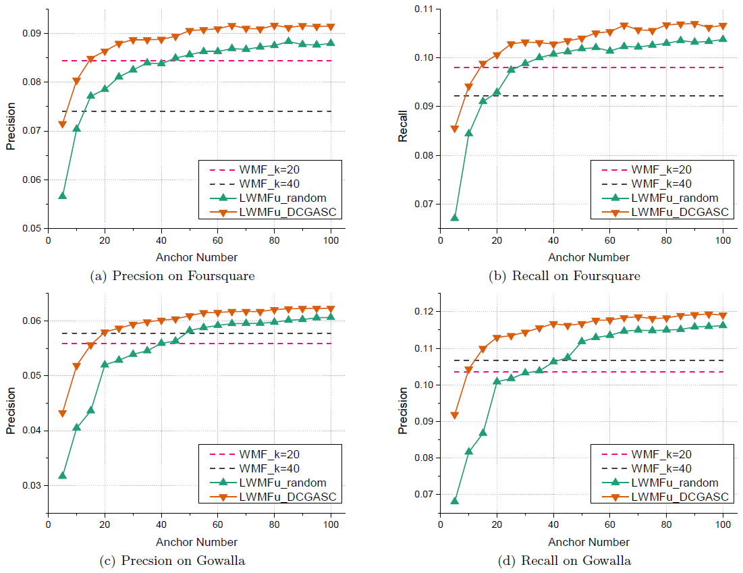
锚点选择方法不同的实验对比
随机选择锚点得到的子矩阵分解，随着锚点个数增多，推荐效果也越好
我们的锚点选择方法能够更快的收敛且在锚点较少时，效果推荐更好
但随着锚点个数增多，两个锚点选择的方法的推荐效果越来越接近，到最后会相近甚至一样

Slide 24
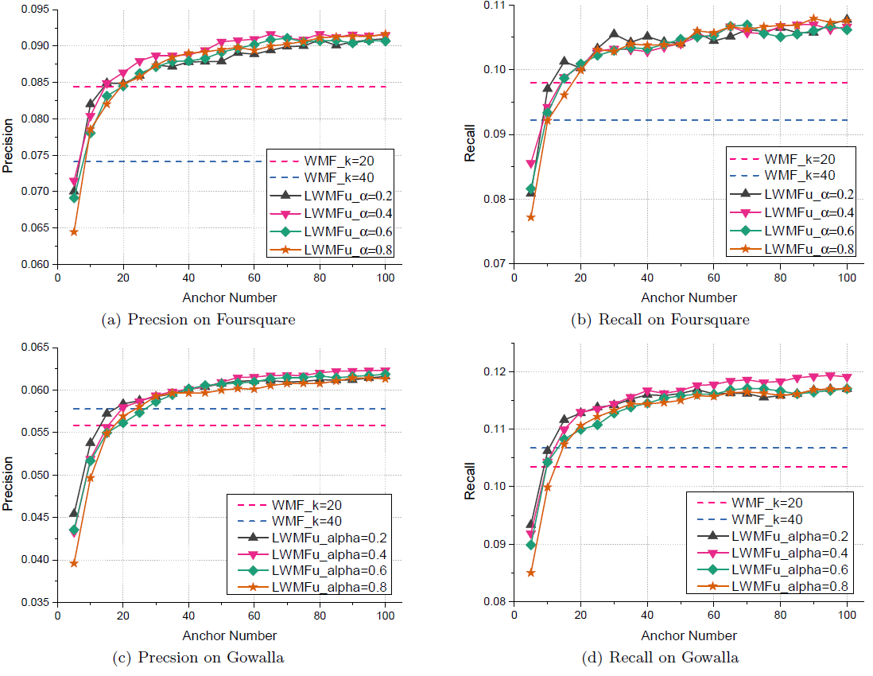
锚点选择折扣系数不同的实验对比
折扣系数在0.2-0.8之间对推荐结果影响不是很大
折扣系数在0.4的时候有个相对较好的结果

Slide 25
其他实验结果
POI数据集
因为POI天然的地理信息局部性质，本文方法能有较好的效果
与其他POI推荐方法(考虑了地理信息位置)对比，例如MGM(AAAI’12), GeoMF(KDD’14), RankGeoMF(SIGIR’15)，都有一个差不多或者更好的结果，如果结合本文的方法，还能再提高10%左右
非POI数据集(音乐数据，电影数据)
局部性质不明显，相对于WMF大概有个3%-5%的提高
其他商品排序方法
可以结合其他商品排序方法，例如BPR, SLIM都有一定的效果提升

Slide 26
提纲
引言
基于加权局部矩阵分解的商品推荐
基于多主题矩阵分解的评分预测
时间和频率感知的个性化标签推荐
总结和展望

Slide 27
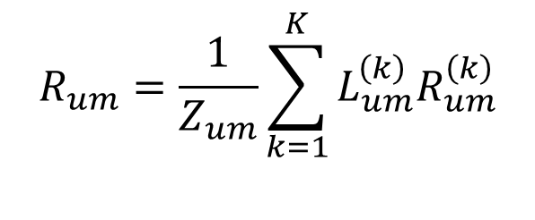

基于多主题矩阵分解的评分预测
每个子矩阵作为用户或者商品的一个聚类
用户或者商品在不同子矩阵中有不同的隐藏因子
$$R_{um}=\frac{1}{Z_{um}}\sum_{k=1}^{K}{L_{um}^{\left(k\right)}R_{um}^{\left(k\right)}}$$
子矩阵选择
子矩阵分解

Slide 28
基本思想
聚类 -> 主题
利用主题进行分组商品
使用主题模型
特定聚类的隐藏因子 -> 特定主题的隐藏因子
每个用户或者商品有K个特定主题的隐藏因子

Slide 29

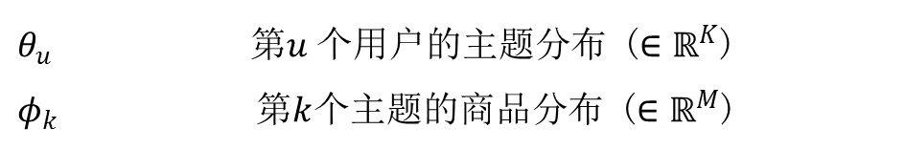
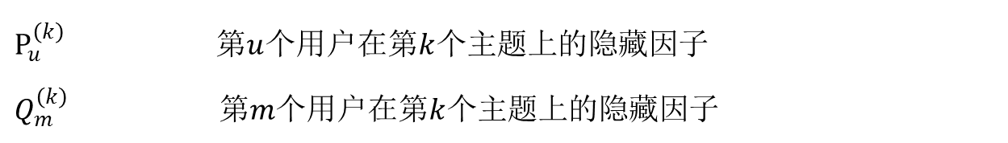
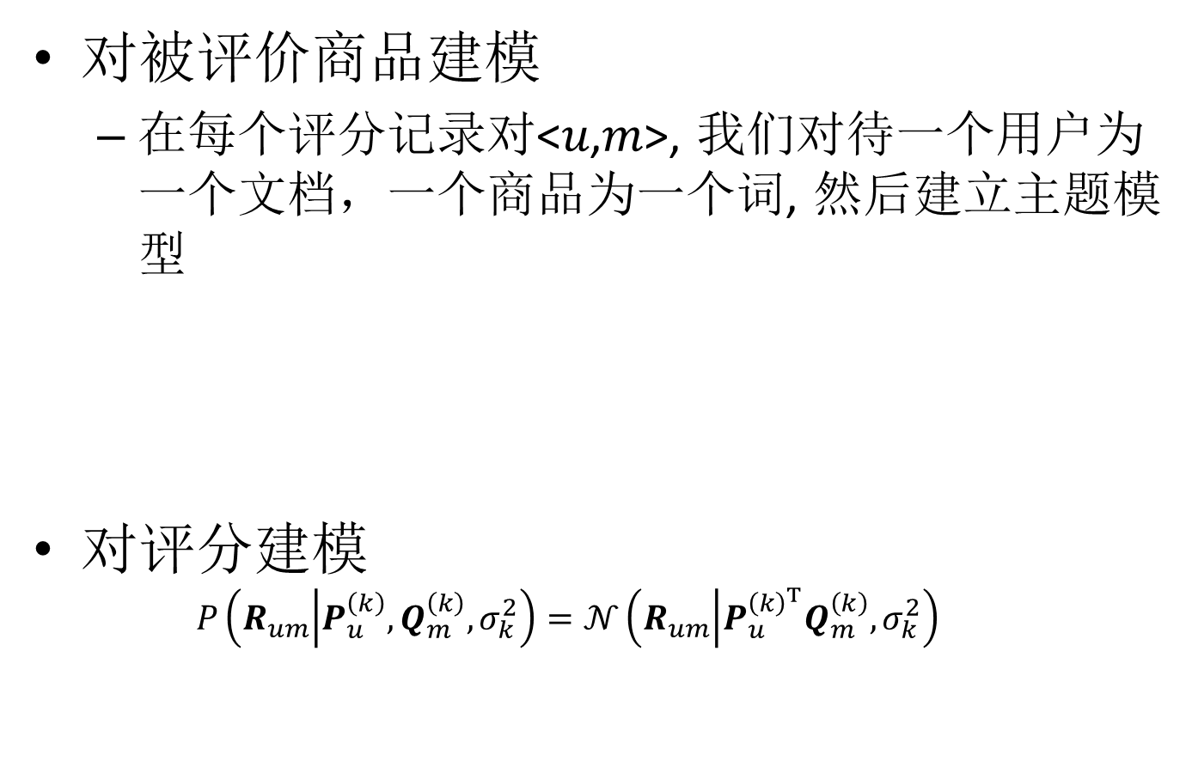
基本模型
对被评价商品建模
在每个评分记录对<𝑢,𝑚>, 我们对待一个用户为一个文档，一个商品为一个词, 然后建立主题模型
对评分建模
$$P\left(R_{um} | Ρ_{u}^{\left(k\right)},Q_{m}^{\left(k\right)},σ_{k}^{2}\right)=𝒩\left(R_{um} | P_{u}^{{\left(k\right)}^{T}}Q_{m}^{\left(k\right)},σ_{k}^{2}\right)$$
$$P\left(\left\{<u,m>\right\}\right)∝\prod_{<u,m>}{θ_{u,k}φ_{k,m}}$$
$θ_{u}$ 第$u$个用户的主题分布 ($∈ℝ^{K}$)
$φ_{k}$ 第$k$个主题的商品分布 ($∈ℝ^{M}$)
$Ρ_{u}^{\left(k\right)}$ 第$u$个用户在第$k$个主题上的隐藏因子
$Q_{m}^{\left(k\right)}$ 第$m$个用户在第$k$个主题上的隐藏因子

Slide 30
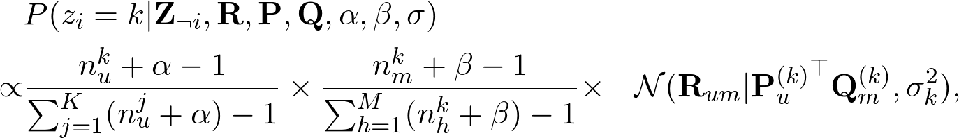
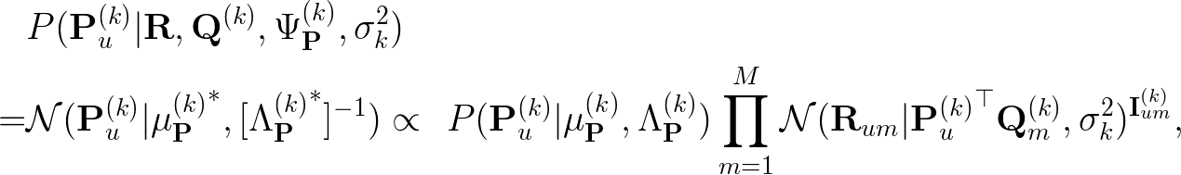
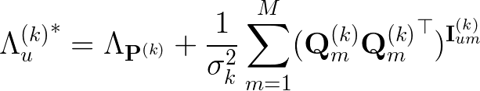
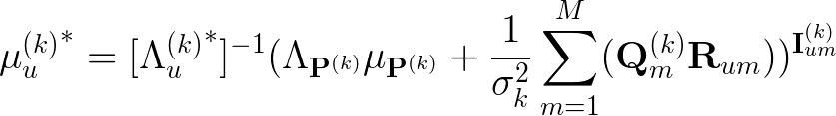
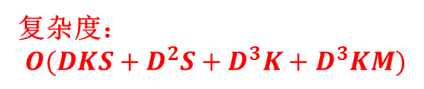
优化算法
Collapsed Gibbs采样
主题采样
特定主题的隐藏因子采样
复杂度：
$$O(DKS+D^{2}S+D^{3}K+D^{3}KM)$$

Slide 31
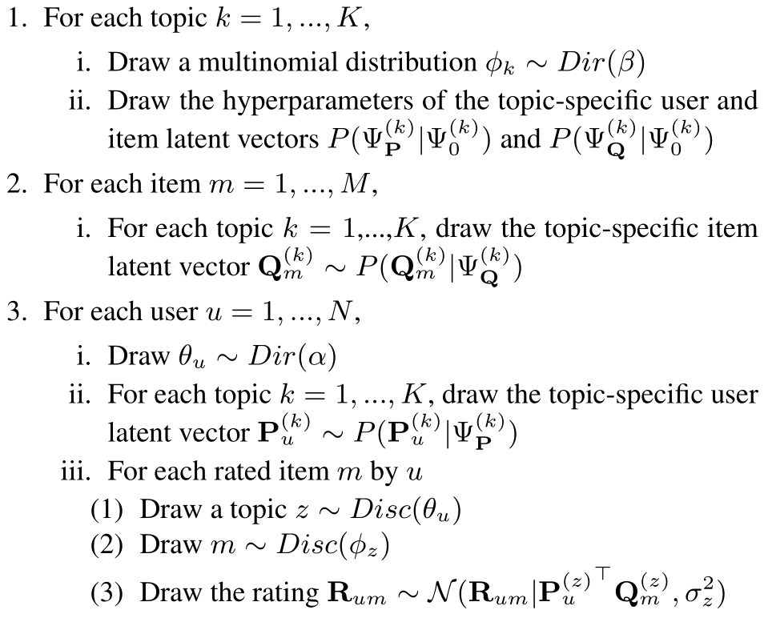
生成过程

Slide 32
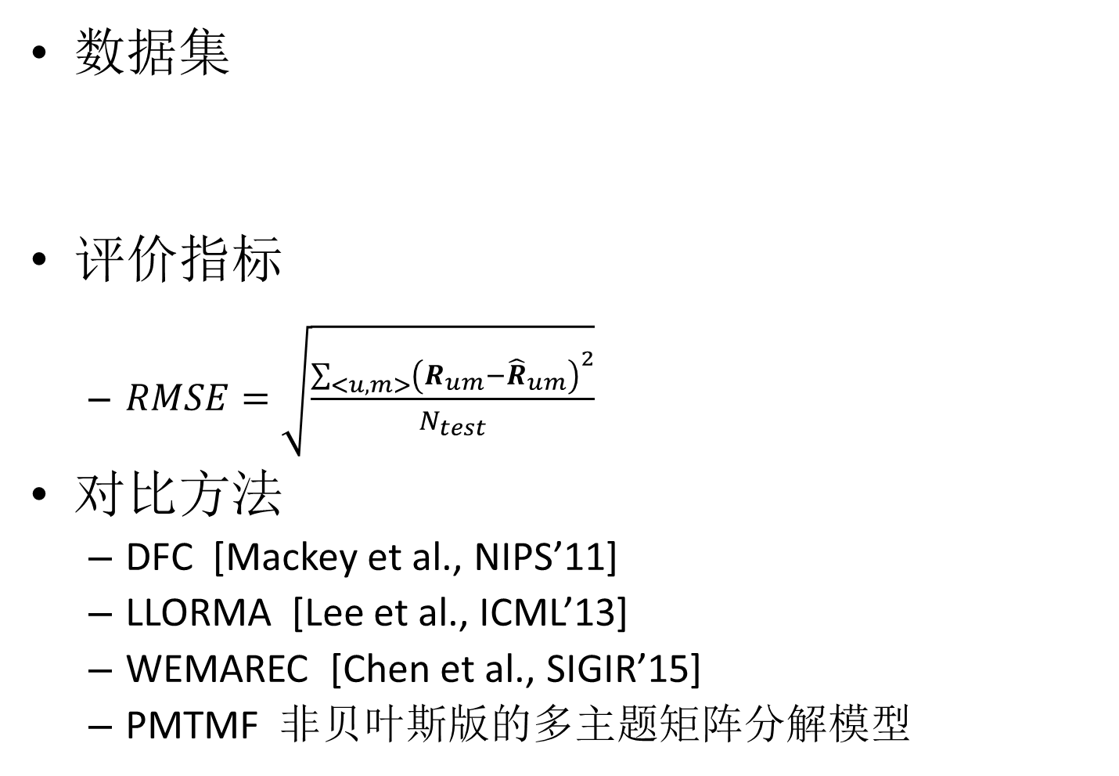
实验
数据集
评价指标
$RMSE=\sqrt{\frac{\sum_{<u,m>}{{\left(R_{um}−{\hat{R}}_{um}\right)}^{2}}}{N_{test}}}$
对比方法
DFC [Mackey et al., NIPS’11]
LLORMA [Lee et al., ICML’13]
WEMAREC [Chen et al., SIGIR’15]
PMTMF 非贝叶斯版的多主题矩阵分解模型
数据集 | #用户 | #商品 | #评分 | 密度
Movielens | 69,878 | 10,677 | 10,000,054 | 1.31%
Netflix | 480,189 | 17,770 | 100,000,000 | 1.17%

Slide 33
RMSE实验结果分析
使用局部矩阵分解的方法在评分预测上都有一个较好的结果
WEMAREC在普通的局部矩阵分解模型中效果较优，而本文提出的局部矩阵分解的贝叶斯表示模型在RMSE上效果最好
 | Movielens 10M | Netflix
DFC | 0.8064 | 0.8451
LLORMA | 0.7834 | 0.8243
WEMAREC | 0.7769 | 0.8142
PMTMF | 0.7792 | 0.8198
BPMTMF | 0.7679 | 0.8081

Slide 34
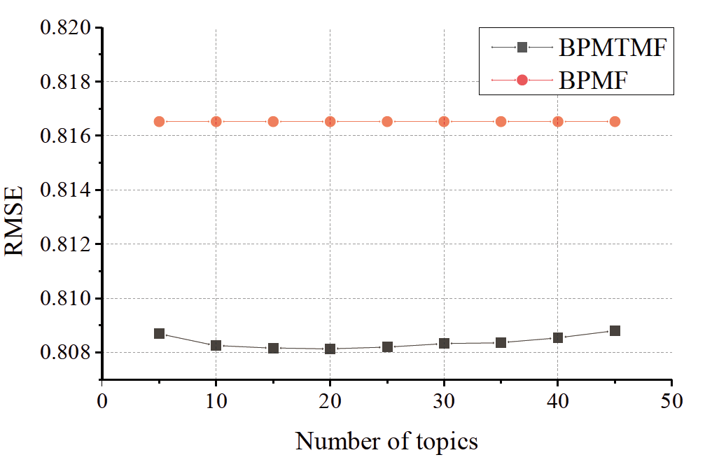
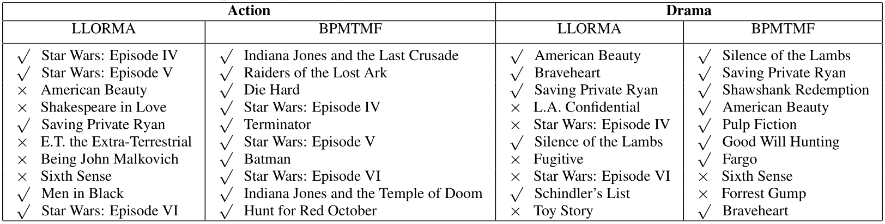
聚类结果分析
聚类结果在15-25之间较好， WEMAREC聚类在4-9个之间较好，因为WEMAREC使用的是硬聚类，而本文使用的概率聚类
得益于主题模型，对每个主题的商品能够有一个较好的聚类，可解释性较之前有所增强

Slide 35
提纲
引言
基于加权局部矩阵分解的商品推荐
基于多主题矩阵分解的评分预测
时间和频率感知的个性化标签推荐
总结和展望

Slide 36
时间和频率感知的个性化标签推荐
标签
用户用标签描述物品，联系用户和物品的纽带；
反应用户兴趣的重要数据源；
标签推荐的作用
方便用户输入标签 ；
提高标签质量，利用后期推荐商品，良性循环 ；
例子
电影标签：演员，主题，类别等
论文关键字：主题，技术等；
图片标签：类别，颜色，物品等；

Slide 37
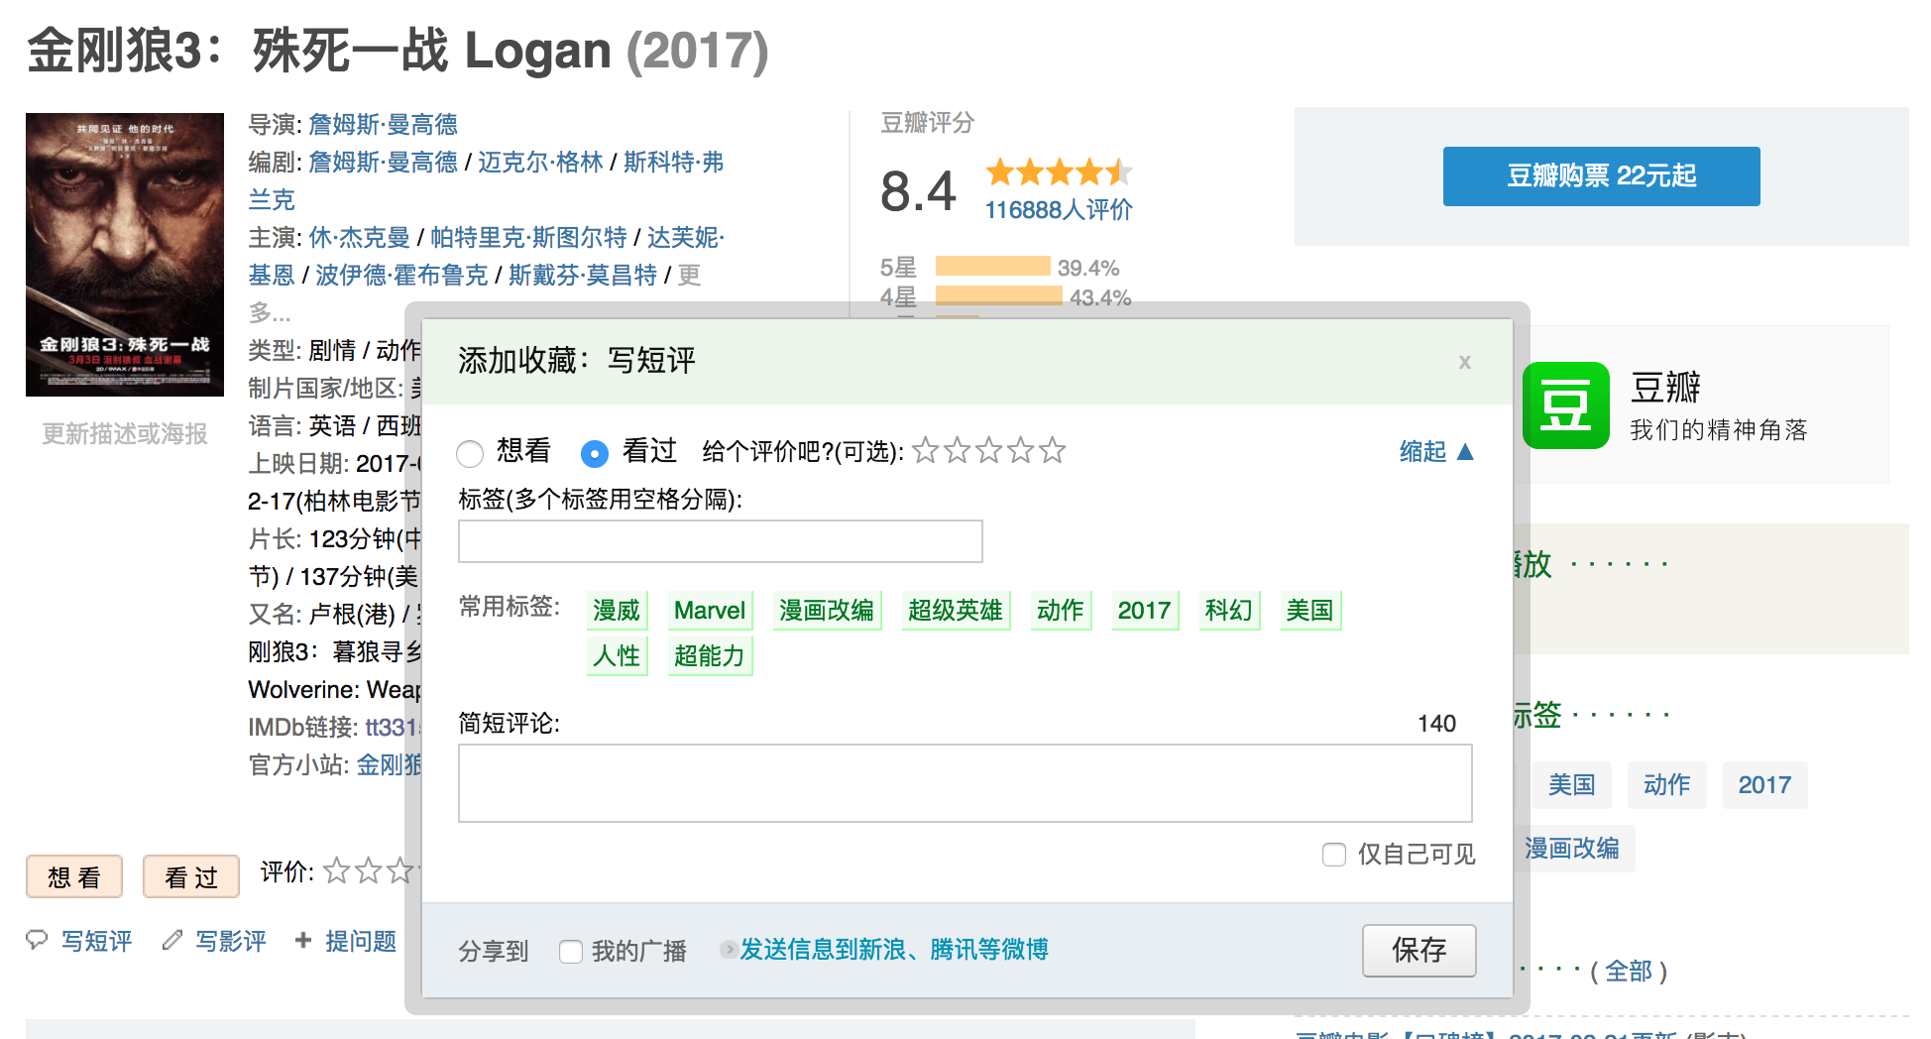
豆瓣电影标签推荐

Slide 38
用户打标签习惯
用户在一段之间内“访问”相似的商品
近段时间，越多使用的标签越会使用；
但随着时间流逝，标签的影响也越来越弱；
用户对标签同义词的使用爱好不同，可能只使用其中一种
风景/景色
矩阵分解/奇异值分解
流行标签影响

Slide 39
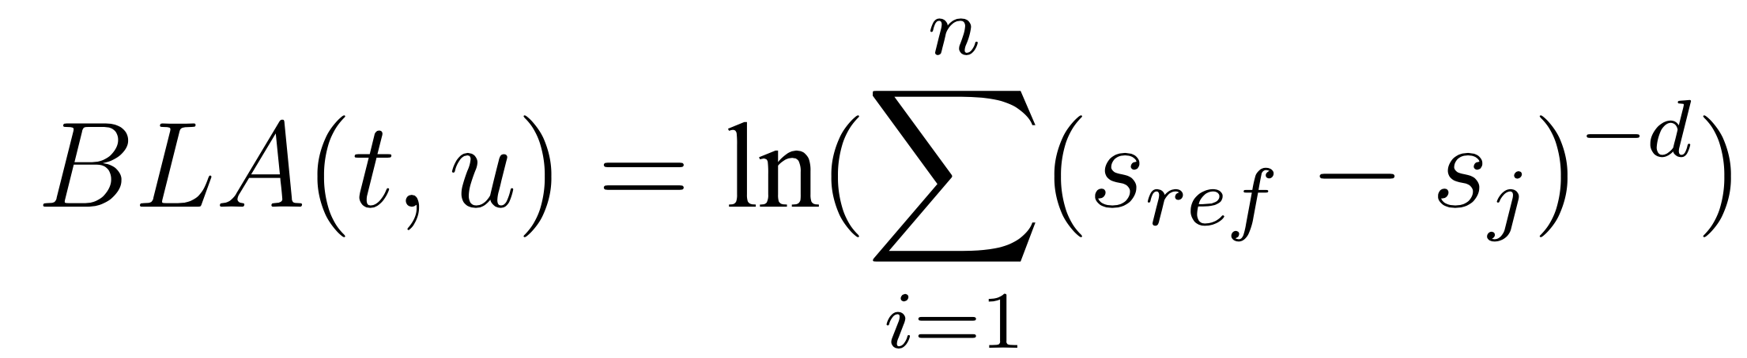
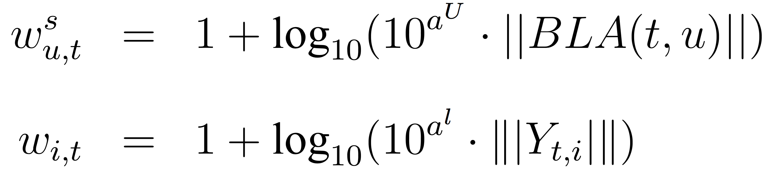
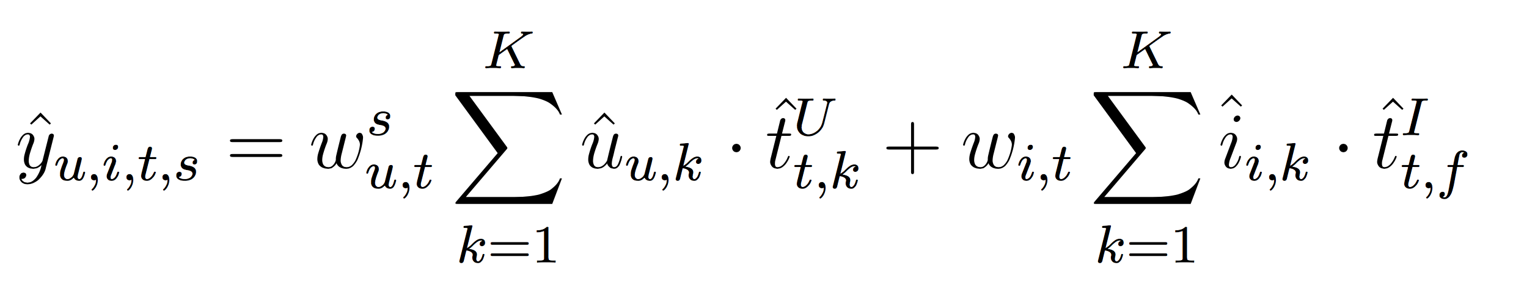
模型概览
当前时间，用户使用某个标签的活跃程度：
用户对标签的权重和商品对标签的权重设置：
最终时间与频率加权的张量分解模型：

Slide 40
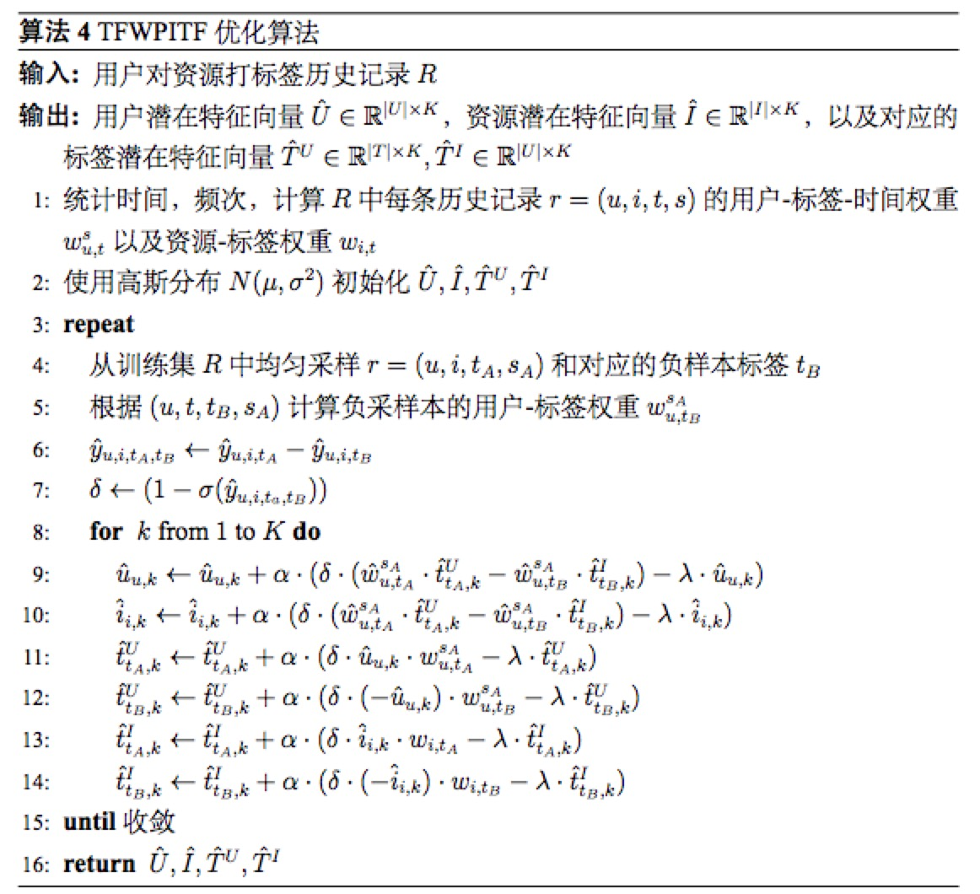
优化算法

Slide 41
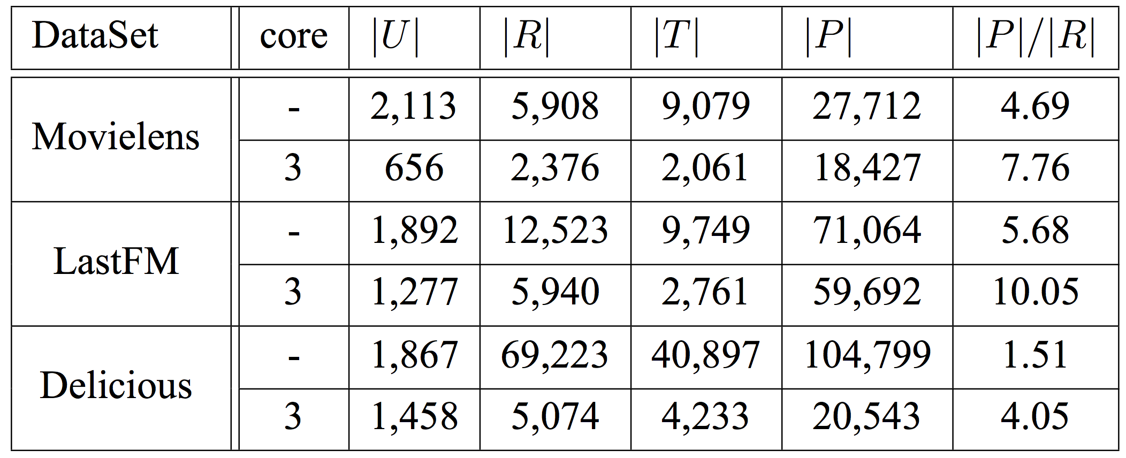
实验
数据集
评价指标
Precision@10
Recall@10
对比方法
MP:根据最流行的标签进行推荐;
PITF:改进的张量分解模型，显示地为用户、资源以及标签之间的两两相互作用建模;
BLL+MP:利用用户以往打标签行为与当前 时间的间隔、标签的使用频次来估计用户将来重复使用某一标签的概率
BLLac+MP:加入关联模块，描述目标资 源的特征对用户的影响

Slide 42
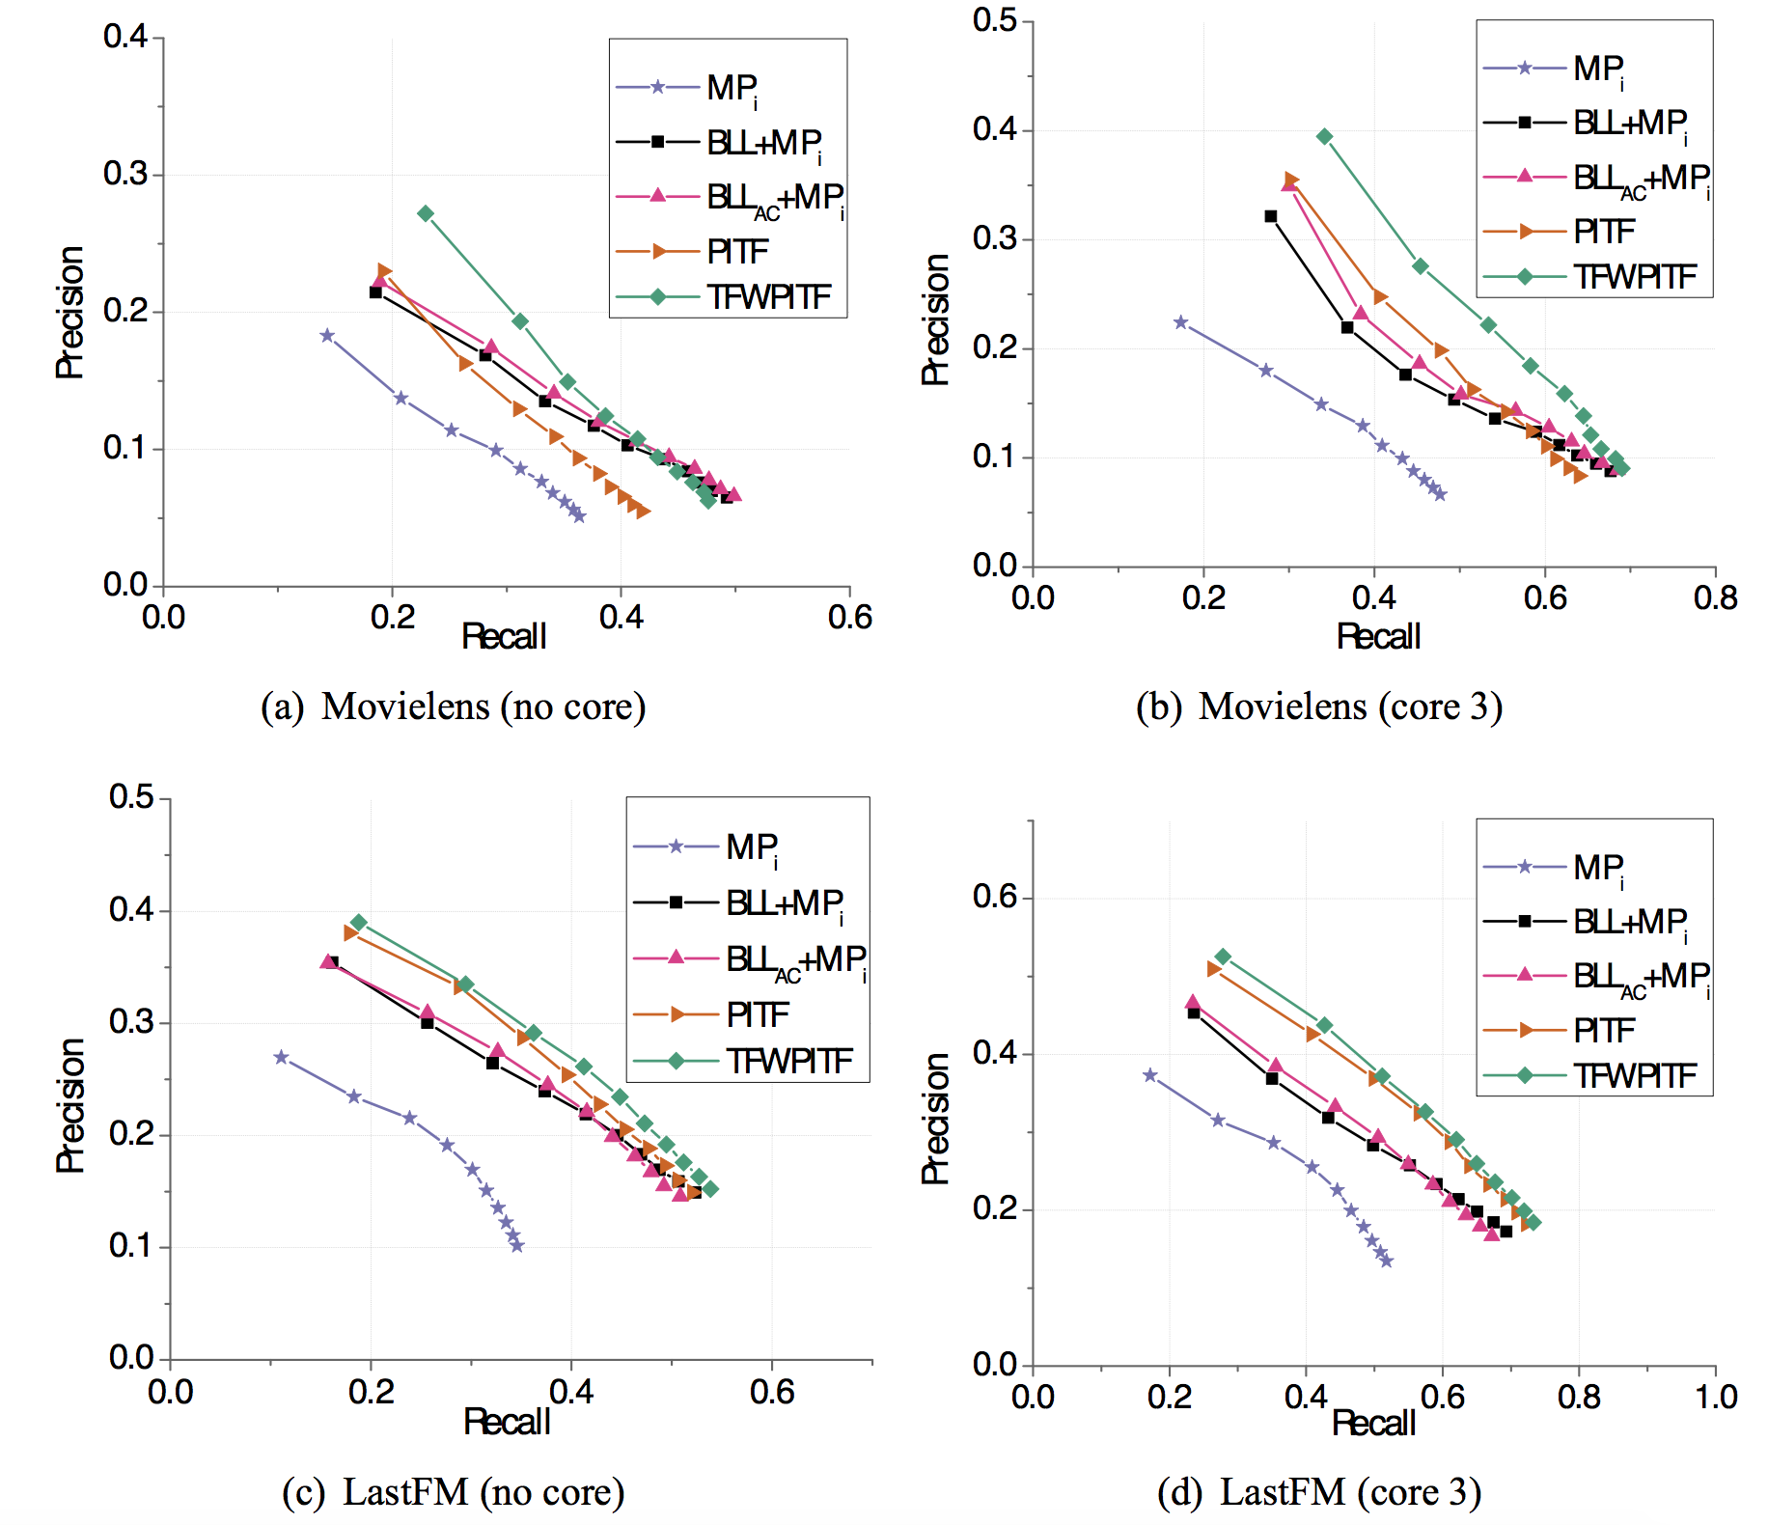
实验
在因子维度足够大的时候，WMF的方法要好于KNN；
隐藏向量因子维度也不是越大越好；
基于User的LWMF效果最好，相比于WMF至少有10%的提高

Slide 43
提纲
引言
基于加权局部矩阵分解的商品推荐
基于多主题矩阵分解的评分预测
时间和频率感知的个性化标签推荐
总结和展望

Slide 44
总结和展望
总结
利用数据局部性质，能够提升推荐效果
提出了一种加权局部矩阵分解模型，在商品推荐上较基本方法有一个较大的效果提升
提出了一种局部矩阵分解的贝叶斯表示模型，将主题模型和概率矩阵分解结合在同一个模型中，在评分预测上效果有所提高
提出了一种局部时间和频率感知的标签推荐算法
展望
结合数据的局部性质和全局性质
利用用户消费商品的时间序列，进一步提高推荐效果

